Slide 1
Разработка котлованов
Ограждение котлованов
Нерудные материалы
Распорные системы
Аренда спецтехники
Земляные работы
Вывоз грунта
Снос и демонтаж
www.technogrunt.ru

Slide 2
О Компании
На рынке с 2003 года
Выполнено более 20 крупных проектов разной категории сложности
Наличие полного комплекта разрешительной документации
Работаем на собственной и арендованной технике (экскаваторы, самосвалы)
Территория охвата Москва и Московская область
Виды деятельности
Вывоз грунта
Вывоз мусора
Земляные работы
Разработка котлованов
Снос и демонтаж зданий и сооружений
Услуги спецтехники
Утилизация отходов и талоны
Поставка нерудных материалов: песок, щебень, грунт

Slide 3
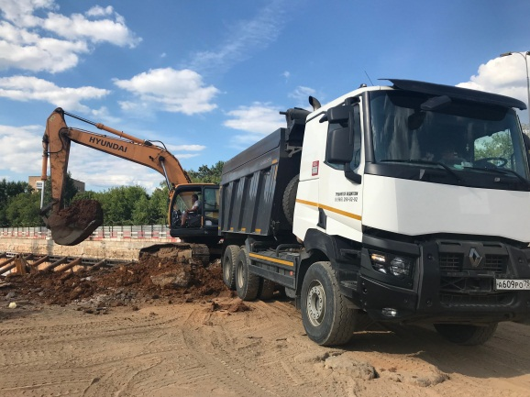
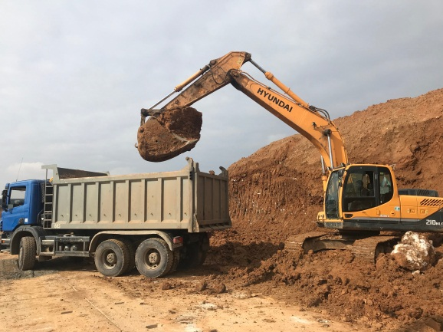
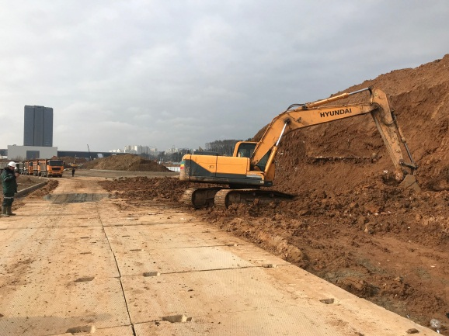
Вывоз грунта
Вывоз чистого грунта
Вывоз замусоренного грунта
Вывоз грунта с асфальтом или бетоном
Вывоз влагонасыщенного грунта
Вывоз грунта с бентонитом
Вывоз грунта с повышенным классом опасности
Вывоз в пределах ТТК и Садового кольца
Вывоз с погрузкой
Подача самосвалов и спецтехники на объект
Погрузка грунта механизированным способом
Транспортировка на полигон для утилизации
Вывоз погрузочной техники с объекта
Возможность круглосуточной работы

Slide 4
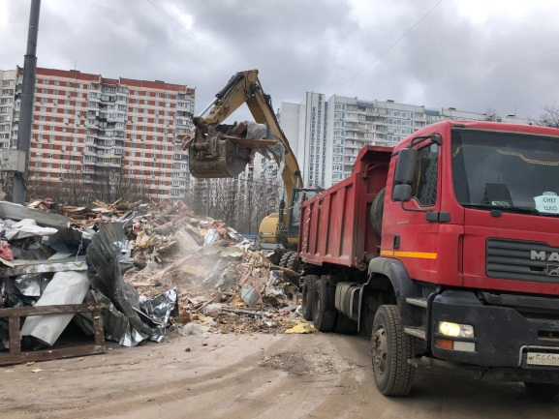
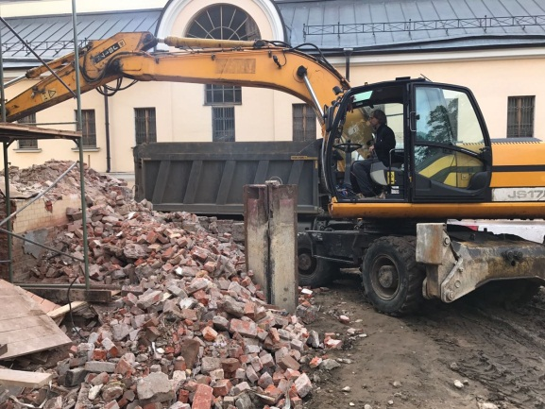
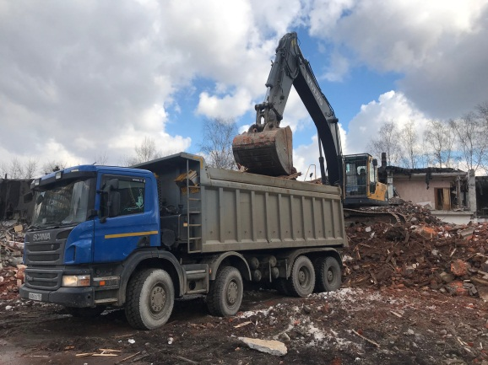
Вывоз мусора
Вывоз строительного мусора
Вывоз древесных отходов
Вывоз кирпичного боя
Вывоз ТКО
Вывоз бетонных отходов
Вывоз с погрузкой
Вывоз в пределах ТТК и Садового кольца
Минимальные сроки выполнения заказа
Большой парк автотехники различной грузоподъемности
Собственная бригада грузчиков
Лояльная ценовая политика
Наличие разрешительной документации
Наработанные организационные и логистические решения
Прямые договоры с пунктами утилизации твердых отходов

Slide 5
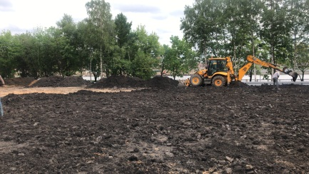
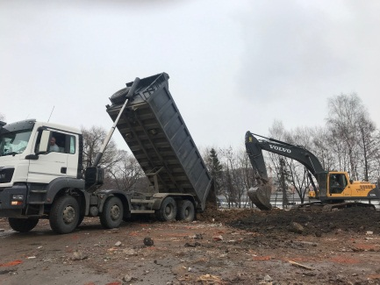
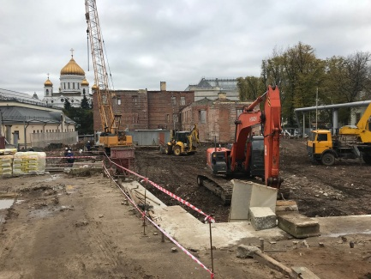
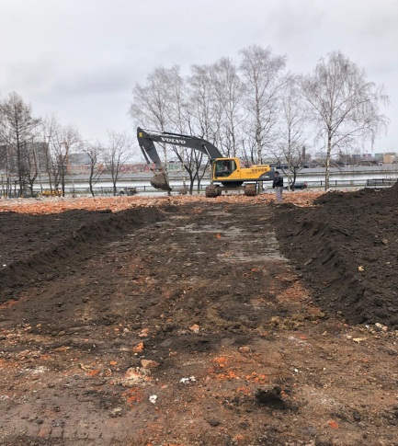
Земляные работы
Рытье траншеи с вывозом и утилизацией
Разработка грунта под коллекторы и коммуникации
Перемещение грунта на объекте
Планировка по проектным отметкам
Срезка и перемещение грунта по картограмме
Сортировка грунта и строительных отходов с вывозом или складированием
Разработка грунта со складированием на объекте
Доставка грунта на объект с последующей планировкой
Замещение нестабильных грунтов в естественных основаниях
Устройство оснований дорог и фундаментов
Земляные работы в стесненных условиях
Экскаваторы, бульдозеры, грейдеры, погрузчики, катки

Slide 6
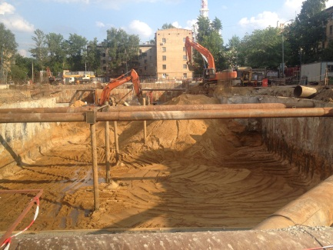
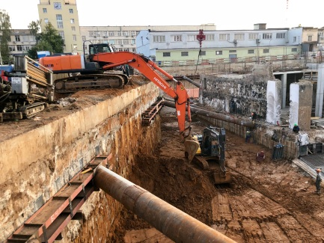
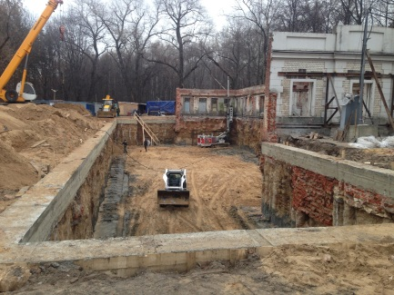
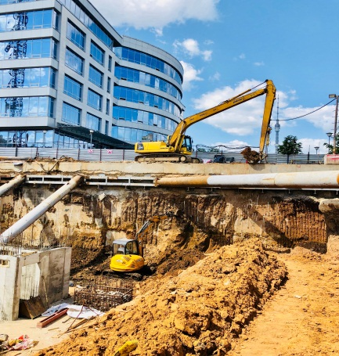
Разработка котлованов
Разработка котлована с откосами
Разработка котлована с применением распорной системы
Разработка котлована со складированием грунта на объекте
Разработка котлована с малой площадью (грейфером)
Разработка котлована с нестабильными грунтами (бентонит, водонасыщение)
Разработка котлована методом «ап энд даун»
Разработка котлована с применением ограждения (стена в грунте)
Оформление разрешения на утилизацию грунтов с талонами

Slide 7
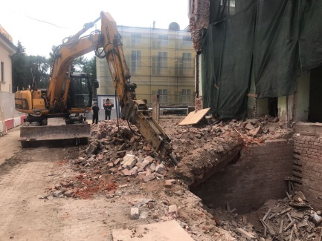
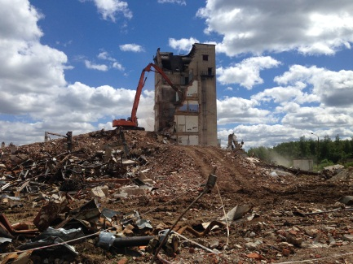
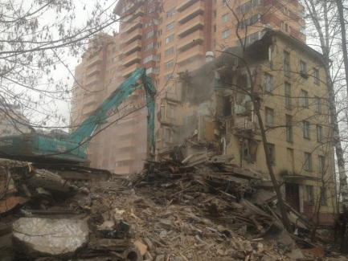
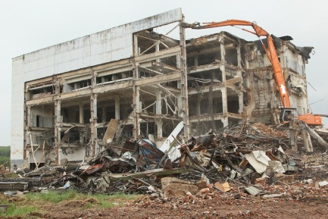
Снос и демонтаж
Снос панельного дома высотой до 5 этажей и выше
Снос кирпичного дома высотой до 5 этажей и выше
Снос промышленных сооружений
Снос строений с частичным демонтажем элементов здания
Снос гаражей
Снос построек высотой 1-3 этажа
Снос легковозводимых строений (высокопустотных)
Демонтаж металлоконструкций
Демонтаж фундаментов и подземных конструкций
Демонтаж железобетонных конструкций
Ручной демонтаж конструкций здания с погрузкой и вывозом
Открытие разрешения на перемещение отходов с талонами
Разработка Технического Регламента обращения с отходами

Slide 8
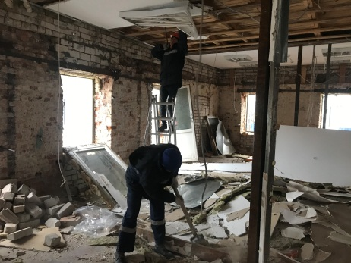
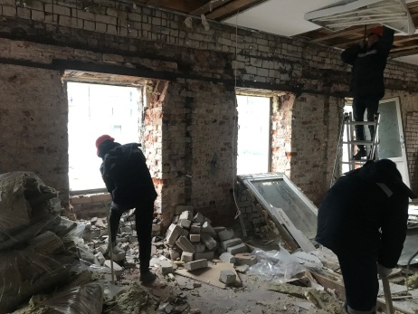
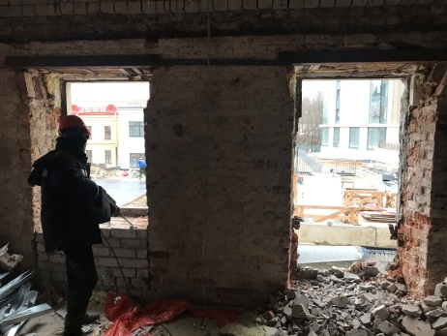
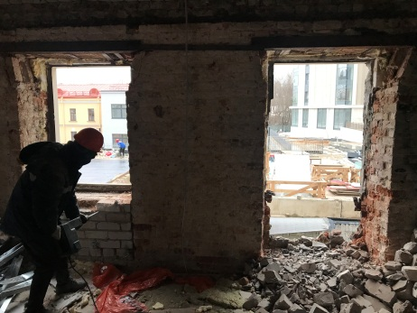
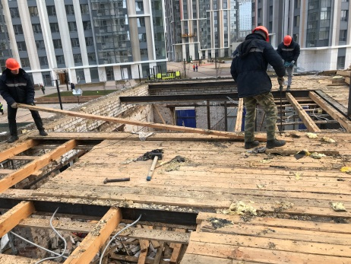
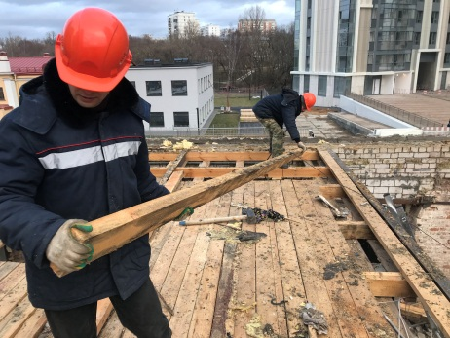
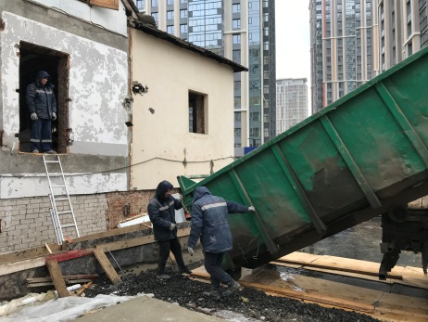
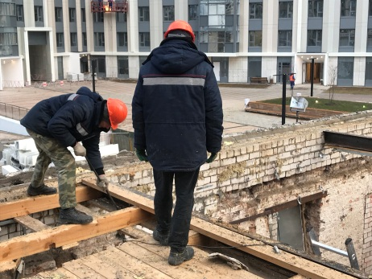
Ручной демонтаж
Реконструкция зданий с сохранением исторических элементов, стен, арок, фасадов и т.д.
Капитальный ремонт строений различного назначения, при котором демонтируются старые элементы отделки и конструктива зданий
Демонтаж конструкций, не подлежащих механизированному сносу по причине стесненности (близкого расположения соседних зданий и строений)
Частичный демонтаж конструкций с сохранением части здания для дальнейшего строительства
Подробнее здесь

Slide 9
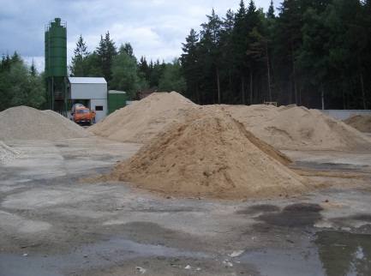
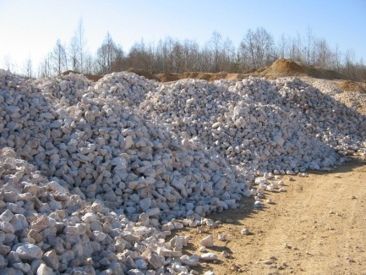
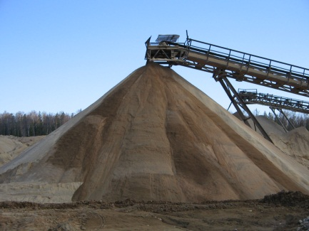
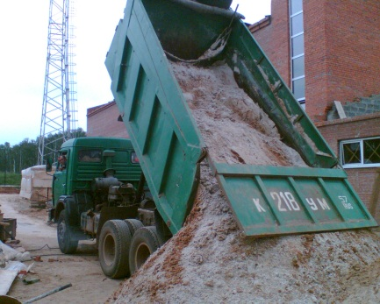
Нерудные материалы
Песок строительный
Песок сеяный м.кр. 2-2,2
Песок речной м. кр. 1,8
Грунт плодородный
Торф низинный
Пескогрунт
Вторичный щебень фр. 20-40
Вторичный щебень фр. 40-70/100
Известняковый щебень фр. 5-20
Известняковый щебень фр. 20-40/40-70
Гравийный щебень фр. 5-20
Гравийный щебень фр. 20-40/40-70
Гранитный щебень фр. 5-20
Гранитный щебень фр. 20-40/40-70

Slide 10
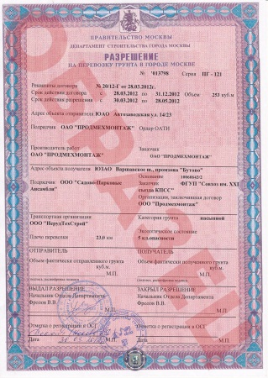
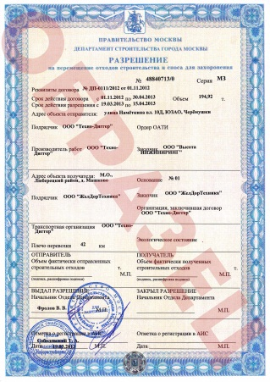
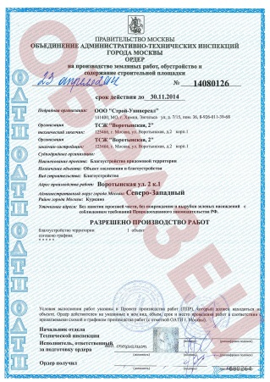
Утилизация и талоны
Оформление разрешения на перемещение грунта
Оформление разрешения на перемещение строительных отходов
Оформление талонов на утилизацию грунта
Оформление талонов на утилизацию строительных отходов
Оформление талонов на утилизацию ТКО
Разработка и согласование Технологического регламента обращения с отходами
Ордер на вывоз грунта от инспекции Москвы (ОАТИ)
Проект перемещения земляной массы
Договор с полигоном

Slide 11
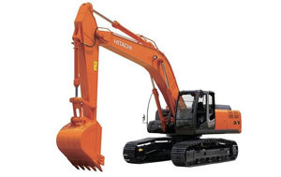
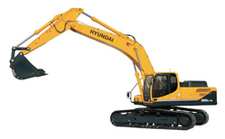
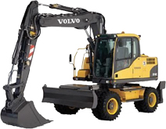
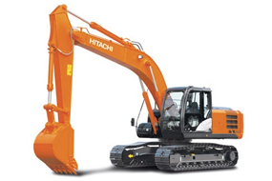
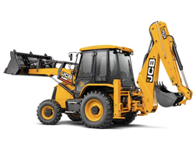
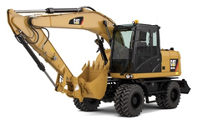
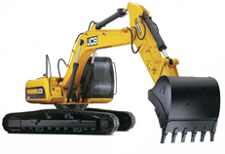
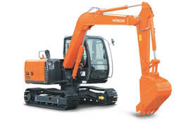
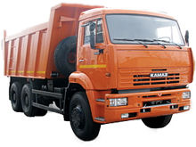
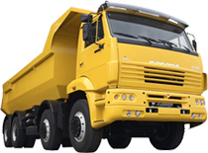
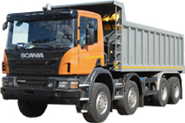
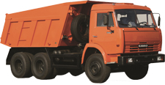
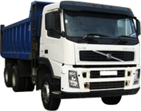
Услуги спецтехники
Экскаватор Hitachi 330
Экскаватор Hyundai 260
Экскаватор Volvo 170
Экскаватор Hitachi 100
Экскаватор JCB 3CX
Экскаватор CAT 315D
Экскаватор JCB 220
Экскаватор Hitachi ZX70
Самосвал Камаз 65115
Самосвал Камаз 55111
Самосвал Камаз 6520
Самосвал Scania P380
Самосвал Volvo FM-12

Slide 12
www.technogrunt.ru
выполненные проекты

Slide 13
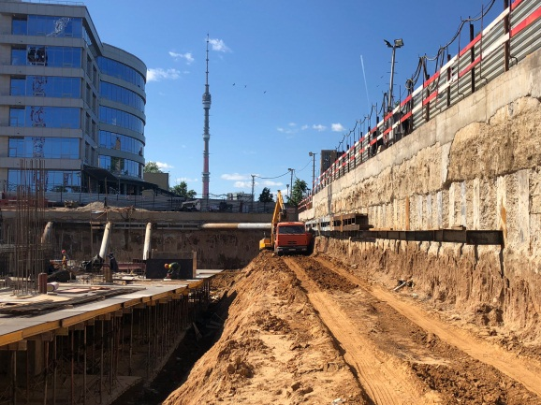
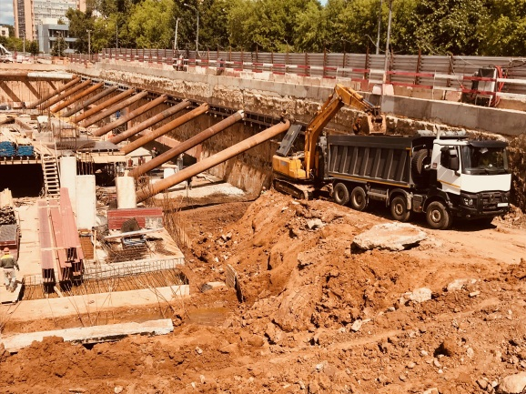
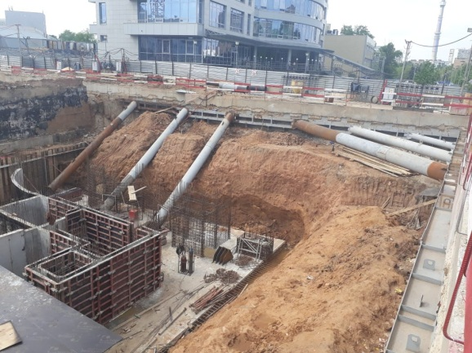
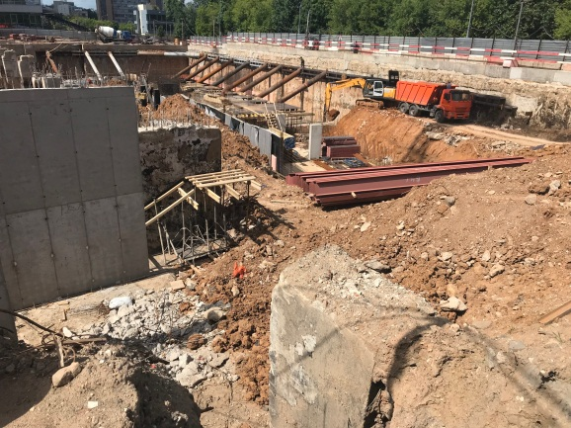
Адрес объекта: Москва, ул. Годовикова д. 9
Заказчик: МФК ОАО «Калибр»
Вид работ: Разработка котлована
Объем работ: 55 000 м3
Сроки выполнения работ: 20.02.2018 - 20.08.2018
Более подробное описание проекта здесь

Slide 14
Адрес объекта: Московская обл., пос. Володарского и Солнечногорск (2 объекта)
Заказчик: Нефтебаза «Транснефть»
Вид работ: Организация, вывоз и утилизация строительных отходов и грунта в рамках реконструкции объекта
Объем работ: 150 000 м3
Сроки выполнения работ: 2018-2019 гг.
Более подробное описание проекта здесь

Slide 15
Адрес объекта: Московская обл., г. Чехов, Войсковая часть
Заказчик: МО РФ
Вид работ: Комплекс работ по сносу и демонтажу технологического здания
Объем работ: 95 000 м3
Сроки выполнения работ: 2018 г.
Более подробное описание проекта здесь

Slide 16
Адрес объекта: Москва, ул. 1-я Филевская
Заказчик: ООО «Квартал СТ»
Вид работ: Разработка котлована для строительства жилого комплекса с подземной автостоянкой
Объем работ: 35 000 м3
Сроки выполнения работ: 2015 г. (60 календарных дней)
Более подробное описание проекта здесь

Slide 17
Адрес объекта: Москва, Карамышевская наб.
Заказчик: Т УКС г. Москвы
Вид работ: Снос трехподъездного пятиэтажного жилого дома
Объем работ: 12 000 м3
Сроки выполнения работ: 15 календарных дней
Более подробное описание проекта здесь

Slide 18
Адрес объекта: Москва, Софийская наб.
Заказчик: ООО "Экохолдинг"
Вид работ: Ручной и механизированный демонтаж ветхого здания
Объем работ: 70 000 м3
Сроки выполнения работ: 60 календарных дней
Более подробное описание проекта здесь
Адрес объекта: Москва, БЦ "Краснопрудный"
Заказчик: ООО "Сити Констракшн"
Вид работ: Комплекс работ по вывозу и утилизации водонасыщенных грунтов с бентонитом
Объем работ: 25 000 м3
Сроки выполнения работ: 50 календарных дней)
Более подробное описание проекта здесь
Адрес объекта: МО, станция метро «Некрасовка»
Заказчик: ООО "Бурспецстрой"
Вид работ: Разработка грунта, вывоз и утилизация в рамках строительства перегонного тоннеля метро
Объем работ: 70 000 м3
Сроки выполнения работ: 90 календарных дней
Более подробное описание проекта здесь

Slide 19
Адрес объекта: Москва, Парк «САД БУДУЩЕГО» (м. Ботанический сад)
Заказчик: ООО "Мегапарк"
Вид работ: Работы по сбору, вывозу и утилизации грунта и строительных отходов с оформлением разрешительной документации в рамках реконструкции парка
Объем работ: 70 000 м3
Сроки выполнения работ: 120 дней
Более подробное описание проекта здесь
Адрес объекта: Москва, парк "Бутово" м. Бунинская аллея
Заказчик: ООО "Мегапарк"
Вид работ: Работы по сбору, вывозу и утилизации грунта и строительных отходов с оформлением разрешительной документации в рамках реконструкции парка
Объем работ: 110 000 м3
Сроки выполнения работ: 150 календарных дней
Более подробное описание проекта здесь

Slide 20
Адрес объекта: Москва, ул. Годовикова д. 9
Данный объект является одним из последних и наиболее сложных работ компании. Котлован разрабатывался с учетом сохранения старого фундамента здания вокруг которого было спроектировано новое строение офисного центра с подземной автостоянкой. В процессе работ происходил частичный демонтаж непригодных для дальнейшего строительства частей фундамента. В пятне котлована производились работы по устройству шпунтового ограждения отдельных частей котлована. Сам же котлован имел ограждение типа «стена в грунте» с глубиной 11 м. Данные типы котлованов являются наиболее сложными,ё так как внутри стены в грунте производились работы по устройству распорной системы, а площадь строительного участка не позволяла маневрировать спецтехнике за пятном котлована. Все работы проводились с использованием площади самого котлована, что значительно усложняло транспортную схему на строительном объекте. В начале работ с помощью экскаватора «Хендай 300» был разработан пионерный котлован, что позволило производить работы по устройству обвязочной балки стены в грунте, а также сделать доступными нижние слои грунта для погрузочного экскаватора. Первый этап разработки котлована производился в зимнее и весеннее время. Для устройства подъездных путей использовался кирпичный и бетонный бой.
После выемки основной части грунта в котловане остались определенные массы грунта называемые "Бермами". Бермы служат для пригрузки участков стены в грунте до установки распорной системы. После установки распорной системы грунт удаляется из котлована. Для разработки берм компания Техногрунт разработала и согласовала с проектировщиками особый порядок их разработки, который позволил значительно сократить сроки и стоимость работ. Работы по разработке грунта берм проводились отступающим фронтом с использованием берм как естественного пандуса. Для разработки берм был определен экскаватор «Вольво 170» с укороченным противовесом, габаритные размеры которого позволяли маневрировать в стесненной зоне погрузки грунта. Также в процессе работ были использованы миниэкскаватор и экскаватор с удлиненной стрелой для разработки грунта в труднодоступных местах.
Работы по вывозу грунта неоднократно приостанавливались из-за проектных особенностей монтажа распорной системы котлована. После полной выемки грунта, экскаватор находящийся на нижнем уровне котлована был поднят на поверхность с помощью 50-ти тонного крана Камаз.
Полностью работы были завершены 20.08.2018 г. их продолжительность составила 6 мес.

Slide 21
Адрес объекта: Московская обл., пос. Володарского и Солнечногорск (2 объекта)
В 2017-2019 г. производилась масштабная реконструкция объектов компании Транснефть по всей России. В Московской области реконструировались нефтебазы «Солнечногорская» и «Володарская». Данные объекты являются одними из крупнейших объектов Московской области. Компания Техногрунт являлась основным подрядчиком по вывозу и утилизации строительных отходов на данных объектах.
Строительные работы велись параллельно на двух объектах и требовали особого подхода к логистической схеме, учитывающей режимность и спецназначение объектов. Перед началом работ производилась оценка опасности грунтов и строительных отходов, в виду их возможной загрязненностью нефтепродуктами. Были произведены экологические испытания грунтов и определены и согласованы полигоны утилизации.
Для беспрерывной работы по вывозу грунтов и строительных отходов компанией Техногрунт были привлечены дополнительные автосамосвалы компаний партнеров. В процессе демонтажа и сноса различных строений и конструкций объектов происходило образование строительных отходов разных типов. Для их утилизации использовались различные полигоны способные принимать разные типы строительных отходов. Отходы из железобетона транспортировались в места переработки. Чистые грунты использовались для рекультиваций территорий, а также для заполнения пустот на строительных объектах. Грунты с содержанием нефтепродуктов утилизировались строго на разрешенных территориях.
В процессе вывоза грунта и строительных отходов было задействовано до 40 автосамосвалов.

Slide 22
Адрес объекта: Московская обл., г. Чехов, Войсковая часть
Один из крупнейших и интересных объектов компании Техногрунт, который находился в Чеховском районе, Московской области. Перед началом работ по сносу было произведено обследование здания, конструктив которого состоял из усиленных железобетонных конструкций, а также различных элементов подлежащих ручному демонтажу с последующим сохранением. В результате ознакомления с конструкциями сносимого здания, был выбран план сноса и определена специальная техника которая будет использоваться для сноса и демонтажа здания. С помощью бригады рабочих были проведены демонтажные работы внутренних инженерных систем и конструктивных элементов. Далее с помощью кирпичного боя, используемого после сноса соседнего строения (для следующего метода сноса обычно используется грунт), была устроена насыпь-пандус для более удобного и безопасного расположения разрушителя перед так называемой врезкой (начало сноса) в верхнюю часть здания. Далее работы по сносу продолжались при помощи экскаватора «Хитачи 330», который производил укладку и перекидку мелкого строительного мусора для беспрепятственного движения и работы разрушителя. Работы по сносу верхней части здания производились в течение 14-ти календарных дней. Существенное влияние на скорость сноса оказали такие факторы, как: прочность бетона, усиленное армирование железобетонных конструкций, дублирование и усиление основных частей и элементов здания металлоконструкциями. После окончания работ по сносу начался этап демонтажа, сортировки и погрузки строительных отходов для вывоза на полигон утилизации и переработки. Данный этап производился при помощи экскаватора с ковшом, для разборки завалов от сноса и погрузки самосвалов мелкими строительными отходами. Второй же экскаватор в паре выполняет функции демонтажника железобетонных и металлических конструкций при помощи гидравлических щипцов и ножниц. При необходимости щипцы могли заменяться на ковш. Погрузка крупного бетона производилась в самосвалы экскаватором со щипцами. Данный метод погрузки существенно оптимизировал процесс погрузки крупногабаритного бетона. После полного сноса, демонтажа и разбора здания оголилась зона фундамента и подземных коммуникаций снесенного здания. Работы по демонтажу фундаментов состоящих из бетонных монолитных элементов повышенной прочности проводились при помощи как экскаватора с гидравлическими щипцами, так и при помощи гидромолота. В паре экскаваторы произвели полный демонтаж подземной части здания с вывозом ж/б отходов. После полного извлечения всех частей фундамента снесенного здания была произведена рекультивация (засыпка) полости фундамента местным грунтом, а так же планировка участка сноса и прилегающей территории. Сроки производства сноса без учета времени на предварительные демонтажные работы составил 70 календарных дней.

Slide 23
Адрес объекта: Москва, ул. 1-я Филевская
Работы по устройству котлована были начаты в конце осени 2015 г. Первый этап (устройство пионерного котлована) проходил в стесненных условиях по причине окончания работ по переносу коммуникаций, а также завершающихся работ по устройству стены в грунте. Наличие спецтехники и материалов смежных подрядных организаций работы по разработке пионерного котлована производились с задержкой.
После освобождения строительной площадки началась основная часть работ по выемке грунта и его погрузке в самосвалы. Работы производились с помощью одного экскаватора «Хитачи 330» до тех пор, пока фронт работ находился в досягаемости одного экскаватора. Для дальнейшей разработки котлована до уровня проектной отметки был привлечен второй экскаватор «Хитачи».
Далее разработка котлована производилась каскадным методом, при котором экскаватор находящийся в нижней части котлована производит выемку грунта до отметки дна котлована, перебрасывая грунт в верхнюю часть котлована, откуда верхний экскаватор производит погрузку автосамосвалов. В процессе разработки котлована встречались влагонасыщение грунтовые слои, которые замедляли процесс разработки и погрузки влагонасыщенного грунта.
При освобождении полостей котлована от грунта устраивалась распорная система котлована обеспечивающая жесткость и прочность конструкции ограждения котлована. Работы проводились при помощи крана и экскаватора в согласовании с порядком разработки грунта в котловане.
Работы производились исключительно в дневное время с 8.00 до 20.00 в связи с близким расположением жилых домов. Срок полного выполнения работ составил 60 календарных дней.

Slide 24
Адрес объекта: Москва, Карамышевская наб.
Объект находился в районе Нижние Мневники. Сооружение представляло собой трехсекционный пятиэтажный жилой дом. Перед началом работ было произведено ограждение участка и подготовлена поливомоечная машина для пылеподавления, так как вблизи зоны проведения сноса располагались жилые дома и пешеходный тротуар. Работы проводились в дневное время с 8.00 до 20.00.
Верхние недоступные экскаватору этажи были демонтированы с помощью разрушителя с удлиненной стрелой. После демонтажа трёх верхних этажей работы по сносу производились экскаватором «Хитачи 330». В процессе сноса и погрузки строительного мусора производилась сортировка бетона, который вывозился на площадку переработки для повторного использования бетонного щебня в дорожном строительстве. Оставшийся строительный мусор был вывезен на полигон для последующей утилизации.
После демонтажа и извлечения фундамента были произведены работы по рекультивации участка сноса чистым грунтом.
Срок проведения работ составил 15 календарных дней.

Slide 25
Адрес объекта: Москва, Софийская наб.
Один из самых сложных объектов выполненных компанией Техногрунт. 9-ти этажное, кирпичное здание находилось в стесненных условиях. На удалении 10-15 метров находились действующие здания и сооружения. В связи с этими осложняющими факторами были приняты решения по ручной разборке (ручному и автоматизированному демонтажу) 3-х верхних этажей здания а также кровли здания.
На первом этапе работы производились с помощью бригады рабочих состоящей из 25-ти человек, прошедших полную подготовку и инструктаж по технике безопасности, а также ознакомленных с планом работ по демонтажу конструкций здания. В процессе ручного демонтажа использовались роботизированные гидравлические механизмы, а также компрессорные установки позволяющие производить демонтажные работы бетонных и металлических узлов конструкции здания
На втором этапе демонтажа конструкций здания были использованы экскаваторы «Хитачи 330» для поэтапного сноса секций здания. Два экскаватора последовательно произвели снос 8-ми секций кирпичного здания, двигаясь по заполненным кирпичом полостям на высоте 4,5 м от уровня земли. Данное расположение экскаватора делает и погрузку, и снос более удобными для машиниста, а следовательно, значительно сокращает время на производства сноса и погрузки самосвалов.
После полного обрушения стен и перекрытий всех секций, оба экскаватора произвели разборку и погрузку в основном кирпичных отходов, использованных в последствие для устройства временных дорог на полигонах и карьерах МО. В процессе разборки здания производилась сортировка строительных отходов на мусор, кирпич, металл и бетон. Каждый вид отхода был вывезен на места его использования или переработки. После демонтажа фундаментов была произведена обратная засыпка и планировка пятна здания.
Срок выполнения работ составил 60 дней при условии работы только в дневное время с 8.00 до 19.00.

Slide 26
Адрес объекта: Москва, БЦ «Краснопрудный»
Работы по вывозу влагонасыщенного грунта проводились в зимнее время в районе Комсомольской площади (Площадь трех вокзалов). Погрузочные работы производились в вечернее и ночное время. Такой график был обусловлен не только транспортной ситуацией (автомобильные пробки), но и спецификой погрузки и транспортировки влагонасыщенного грунта.
После выемки грунтов они помещались на площадку временного складирования для частичного обезвоживания. Данные работы производились утром и днем. При повышенной влагонасыщенности грунты чрезвычайно сложно загружать в автосамосвалы и транспортировать до полигона утилизации.
Работы по складированию и последующей погрузке грунта производились как с помощью гусеничного экскаватора «Хендай 300», так и с помощью более маневренного экскаватора-погрузчика «JCB 3 СХ». Работы по погрузке и вывозу грунта также осложнялись стесненными условиями строительного объекта в виду его местонахождения (центр города, точечная застройка)
Работы по вывозу влагонасыщенных грунтов продолжались в течение 70-ти календарных дней.

Slide 27
Адрес объекта: МО, станция метро «Некрасовка»
Работы производились в Люберецком районе МО. При подходе тоннелей метро к ст. Некрасовка производилось устройство вентиляционных камер тоннелей и станции.
Разработка грунта производилась открытым способом. Сложности в земляных работах сооружений такого типа заключаются в глубине котлована при небольшой площади строительного участка. Также работы осложняются наличием грунтовых вод. Все эти факторы существенно замедляют процесс разработки, погрузки и вывоза грунта. Перед началом работ сотрудники компании Техногрунт оценили транспортную ситуацию на объекте, загруженность стройматериалами и техникой смежных подрядных организаций, после чего были определены сроки, порядок, и способы разработки грунта. Определение этапов и выбор спецтехники играет большую роль при планировании и выполнении всего объема работ в необходимые сроки.
Разработка грунта производилась экскаваторами «Хитачи 330». Работы по выемке и погрузке грунта производились круглосуточно. На линии было задействовано до 15 самосвалов для беспрерывной погрузки и вывоза грунта, что обеспечило ускорение производства работ.
Срок выполнения работ составил 70 календарных дней в виду технологических остановок процесса разработки грунта.

Slide 28
Адрес объекта: Москва, Парк «САД БУДУЩЕГО» (м. Ботанический сад)
Работа на данном объекте принесла компании Техногрунт опыт в выполнении работ на объектах данного типа. Были отработаны схемы сбора погрузки и вывоза грунта и строительных отходов учитывающих специфику объекта располагавшегося на территории более 4 ГА.
В процессе вывоза грунта и строительных отходов компания Техногрунт производила пересогласование технологического регламента обращения с отходами, а также оформляла разрешения на перемещение грунта и строительных отходов. Специалистами компании были оптимизированы земляные массы подлежащие вывозу, что позволило Генеральному подрядчику сэкономить средства на вывоз и утилизацию грунта. В процессе работ были использованы колесные экскаваторы, а также экскаваторы погрузчики, обладающие повышенной маневренностью.
Также для проведения работ на данном объекте использовались самосвалы с маленькой грузоподъемностью, что обеспечило подъезд в труднодоступные места. В процессе демонтажа МАФов и различных устаревших конструкций на территории парка производились работы по сортировке отходов для последующей переработке и использованию определенных материалов (бетон, металл, бордюрный камень, тротуарная плитка).
Работы по вывозу грунта и строительных отходов на данном объекте производились в круглосуточном режиме. После окончания работ Москва получила еще один оазис для отдыха и досуга горожан.

Slide 29
Адрес объекта: Москва, парк "Бутово" м. Бунинская аллея
Масштабный проект благоустройства Московских парков проводился в спальном районе Москвы "Южное Бутово".
Территория включала в себя несколько озер и охватывала 5 кварталов жилой застройки. В процессе работ были оформлены разрешения на перемещение грунтов и строительных отходов. С территории благоустройства вывозились иловые осадки, влагонасыщенные грунты после отчистки прудов. Масса древесных отходов, а также отходы бетона от демонтажа старых дорог и тротуаров.
Работа велась сразу на четырех участках парка в виду его значительной площади около 10 ГА. В процессе работ были задействованы фронтальные погрузчики, экскаваторы-погрузчики, колесные экскаваторы, а также различные типы самосвалов. Всего до 30 единиц техники. Работу компании на данном объекте контролировали три сотрудника ИТР Техногрунт.
В результате работ Москва получила еще одну комфортную территорию для прогулок и отдыха Москвичей.

Slide 30
Ручной демонтаж:
Основные типы работ по ручному демонтажу:
1. Демонтаж внутренних стен, перегородок, обшивки из дерева и гипсокартона
2. Демонтаж оконных и дверных проемов, расшивка оконных и дверных проемов
3. Демонтаж кровельных конструкций
4. Демонтаж межэтажных перекрытий из дерева, бетона, металла
5. Демонтаж лестничных маршей и лестничных конструкций из дерева и металла
6. Демонтаж внутренних и внешних инженерных коммуникаций из металла (газопровод, водопровод, отопление)
7. Демонтаж внутреннего основания строения (стяжка, фундаменты, бетонные опоры)
8. Демонтаж конструкций усиления зданий (металлокаркас)
Все работы производятся с соблюдением правил безопасности. Все рабочие оснащены спецодеждой и инструментом необходимым для выполнения демонтажа.
План работ составляется специалистами компании Техногрунт, обладающими значительным опытом при проведении работ по ручному демонтажу разной сложности.
Перед началом работ составляется проект производства работ, в котором отражаются методы и последовательность производства работ по демонтажу.
Зачастую, работы по демонтажу производятся с использованием мини техники, а также компрессоров с отбойными молотками и роботами на дистанционном управлении для обеспечения, как повышенной производительности, так и безопасности работ по демонтажу.
Последовательность и методы демонтажа могут быть самыми разнообразными. Зависят они от специфики объекта, технического задания и сложности работ, обусловленных спецификой конструктива или аварийности зданий, в которых производятся работы
Компания Техногрунт предоставляет до 70 обученных рабочих для выполнения работ по ручному демонтажу различной сложности, с соблюдением сжатых сроков проведения данных работ без ущерба безопасности, что является приоритетом в работах данного типа

